Slide 1



微立体创意项目作品答辩
汇报人：刘文峰 指导老师：张鹏飞
小组成员：孙俊阳
魏前前
李家祺
周升富
熊琪琪
Notes:
亮亮图文旗舰店 亮亮图文旗舰店
https://liangliangtuwen.tmall.com

Slide 2

目录
CONTENTS
01
02
03
04
05
项目背景
功能简介
主要技术
实验数据
项目总结
THE BACKGROUND OF
THE SUBJECT AND CONTENT
PRESENT SITUATION AND
DEVELOPMENT OF SUBJECT
THE RESEARCH MENTALITY
AND THE PROCESS
THE RESULTS OF
EXPRIMENTAL DATA
SOLUTIONS AND SUMMARY

Slide 3
项目背景
01
研究背景及意义
研究背景及内容

Slide 4

研究背景及意义
“未来的时代将不是IT时代，而是
DT的时代。”淘宝创始人马云曾经多
次在公开场合讲到过。
我国是人口大国、工业制造大国
和互联网大国，每天都会产生巨量
的数据，大数据资源极为丰富。根
据IDC最新发布的统计数据，中国的
数据产生量约占全球数据产生量的
23%，大数据市场规模无疑是巨大的。

Slide 5
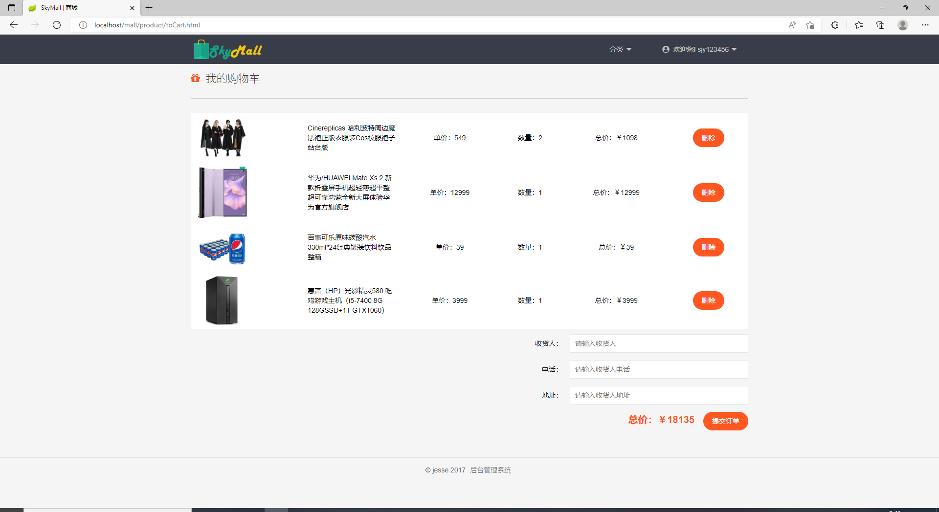
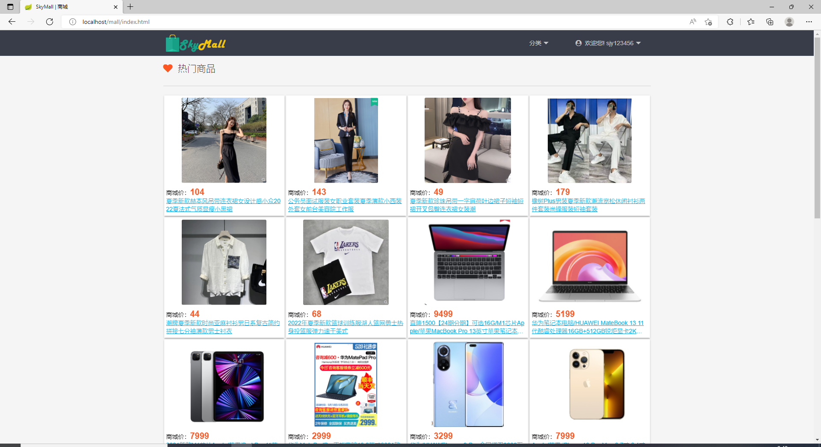
研究背景及内容
基于mall商城的数据分析
在用户建立订单的时候，利用埋点技
术采集用户的行为，生成包含用户名字，
手机号，商品id及订单创建时间等信息
生成日志。
再利用HDFS对数据进行分析，最后
用echarts可视化技术将分析结果进行展
示。

Slide 6
功能简介
02
电子商城
数据采集
数据分析

Slide 7
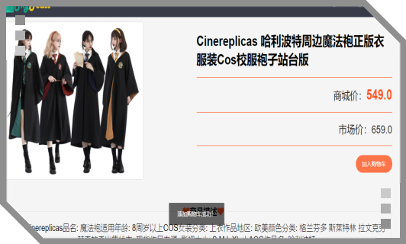
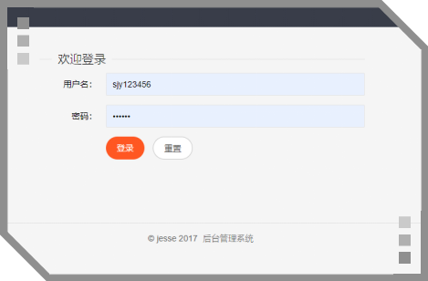
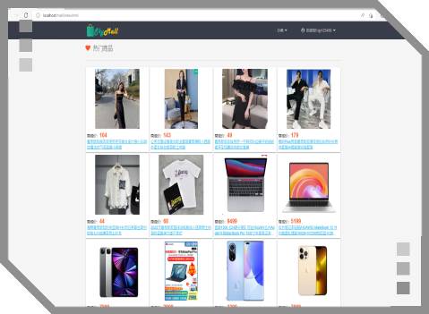
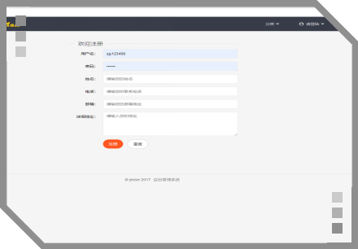
电子商城
将商品加入购物车
用户登录mall商城
展示商品信息
用户在mall商城注册

Slide 8

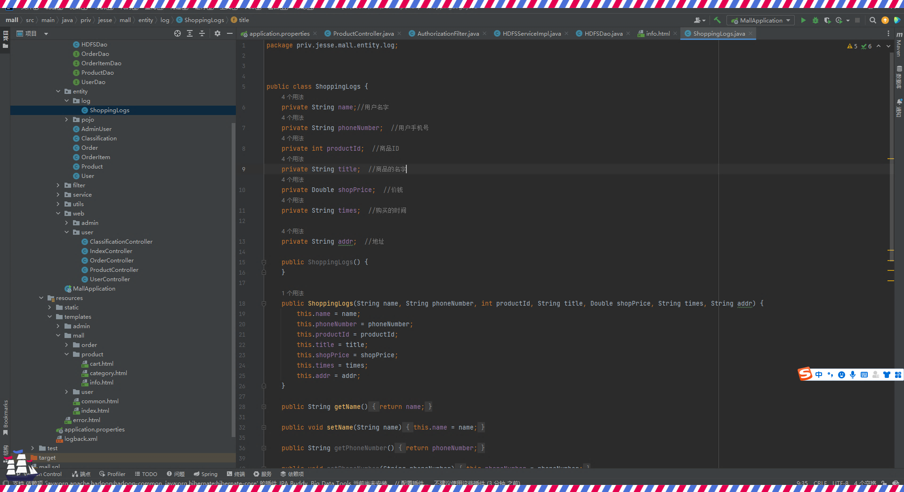
数据采集
用户数据
将商品价格，下单时间，用户id等数据采集下来
埋点
在用户下单时埋点，采集用户数据到hdfs

Slide 9
数据分析
分析各省的订单数量
01
采集订单信息，对比出各省销量，商家可对应销量设置仓库位置
对比各品牌的销量
02
分析出相同商品哪个品牌最受消费者喜爱，商家可选择该品牌商品向消费者出售
用户购物车商品数量
03
分析用户需要购买哪些商品，商城可向用户主页推荐该商品，吸引消费者下单
04
用户偏爱商品
记录下用户经常购买的商品，并向用户推荐这些商品
商品价格与销量
05
分析同样的商品什么价位最受消费者喜爱，商家可根据利润及销量进行合理定价。

Slide 10
主要技术
03
SpringBoot+HTML搭建商城
HDFS+SparkSQL分析数据
Echarts数据 可视化处理

Slide 11
课题背景及内容
03
02
01
Echarts
HDFS+SparkSQL
分析数据可视化展示给用户
采集数据信息，用分布式系统进行分析
SpringBoot+HTML
搭建商城框架，构建商品界面

Slide 12
实验数据
04
实验数据
研究成果

Slide 13
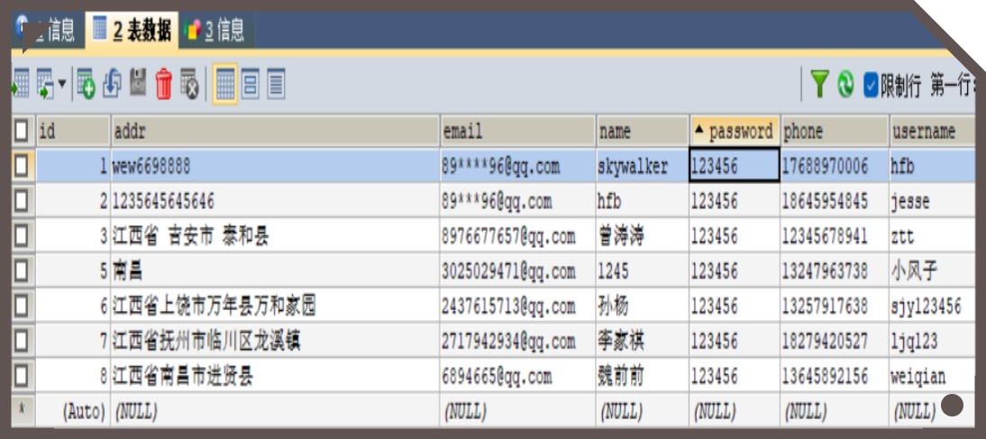
实验数据
注册账号，生成用户信息，将用户数
据存到MySQL中，标识每个用户的id和
用户地址，用户手机号码。
用SparkSqL处理结构化数据，分析客
户喜爱的商品，订单销量等信息。

Slide 14
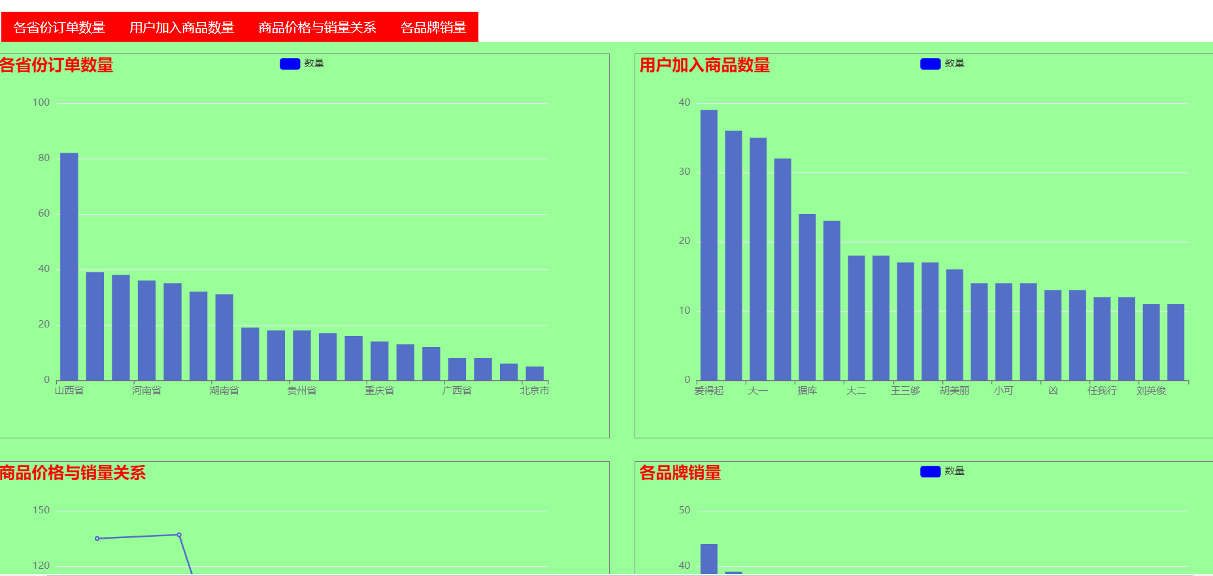
分析结果
01
各省订单数量
02
用户加入商品数量

Slide 15
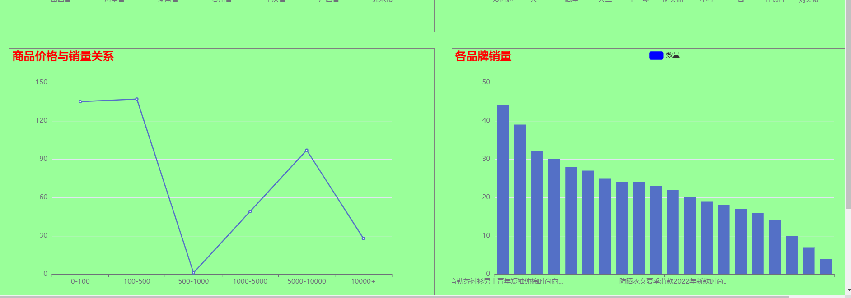
分析结果
03
04
商品价格与销量关系
请各品牌销量

Slide 16
项目总结
05
学习与进步
感谢语

Slide 17
学习与进步
埋点
收集用户的行为日志，学了当下流行的处理数据的方式
SVN
数据可视化
使用SVN与团队一起实现项目的实时更新
用Echarts可视化数据，方便其他人对数据的分析与处理

Slide 18
第三组项目
实战训练即将结束，在此，感谢张老师的细心教导，和同学们的努力，本项目能才能顺利完成，感谢！
延时符

